Slide 1



第一章 电路模型和电路定律
1-1
电路和电路模型
1-5
电阻元件
1-2
电流和电压的参考方向
1-6
电压源和电流源
1-3
电功率和能量
1-7
受控电源
1-4
电路元件
1-8
基尔霍夫定律

Slide 2
内容提要：
1. 电路和电路模型
2. 电流、电压和功率
3. 电路元件及其伏安特性
4. 基尔霍夫定律
返 回

Slide 3
1-6 电压源和电流源
1.理想独立电压源
其两端电压总能保持定值或一定的时间函数，其值与流过它的电流 i 无关的元件叫理想电压源。
定义
i
电路符号
_
+
返 回
上 页
下 页

Slide 4

理想电压源的电压、电流关系
电压：电源本身(生产商)决定
与外电路无关(独立性)
u
电流：电源及外电路共同决定
i
例
i
+
O
R
-
电压源不能短路！
外电路
返 回
上 页
下 页

Slide 5
电压源的功率
i
非关联参考方向
电流（正电荷 ）由低电位向高电位移动，外力克服电场力作功，电源发出功率。
+
+
物理意义：
u
_
_
发出功率，起电源作用
i
关联参考方向
+
+
u
物理意义：
电场力作功，电源吸收功率。
_
_
吸收功率，充当负载。
返 回
上 页
下 页

Slide 6
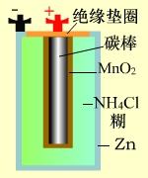
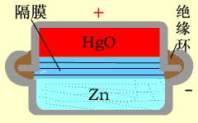
实际电源
1. 干电池和钮扣电池（化学电源）
干电池电动势为1.5V，仅取决于（糊状）化学材料，其大小决定储存的能量，化学反应不可逆。
钮扣电池电动势为1.35V，用固体化学材料制成，化学反应不可逆。
干电池
钮扣电池
返 回
上 页
下 页

Slide 7
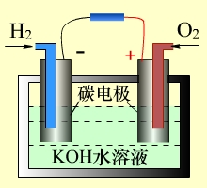
2. 燃料电池（化学电源）
燃料电池电动势为1.23V。以氢、氧作为燃料。约40%∼45%的化学能转变为电能。实验阶段加燃料可继续工作。
氢氧燃料电池示意图
返 回
上 页
下 页

Slide 8
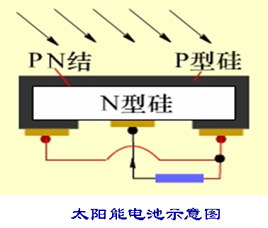

3. 太阳能电池（光能电源）
一块太阳能电池电动势为0.6V。太阳光照射到PN结上，形成一个从N区流向P区的电流。约11%的光能转变为电能，故常用太阳能电池板。
一个50cm²太阳能电池的电动势为0.6V,电流为0.1A。
太阳能电池板
返 回
上 页
下 页

Slide 9
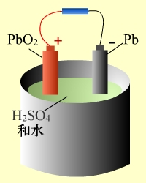
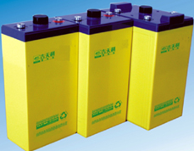
4. 蓄电池（化学电源）
电池电动势为2V。使用时，电池放电，当电解液浓度小于一定值时，电动势低于2V，常需要充电，化学反应可逆。
蓄电池示意图
返 回
上 页
下 页

Slide 10
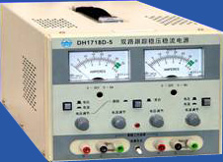
直流稳压源
返 回
上 页
下 页

Slide 11
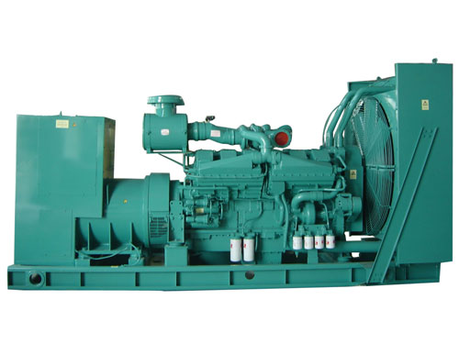
发电机组
返 回
上 页
下 页

Slide 12
2.理想独立电流源
其输出电流总能保持定值或一定的
时间函数，其值与它的两端电压u
无关的元件叫理想电流源。
定义
电路符号
+
_
u
返 回
上 页
下 页

Slide 13
理想电流源的电压、电流关系
电流：由电源本身决定，与外电路无关
u
电压：由电源及外电路共同决定
O
i
例
+
u
R
-
电流源不能开路！
外电路
Notes:
独立电流源和电压源的特性是对称的

Slide 14
+
电流源的功率
u
电压、电流的参考方向非关联。
_
发出功率，起电源作用。
电压、电流的参考方向关联。
+
u
吸收功率，充当负载。
_
实际电流源的产生：
可由稳流电子设备产生，如晶体管的集电极电流与负载无关；光电池在一定光线照射下光电子被激发产生一定值的电流等。

Slide 15
1-7 受控电源(非独立源)
1.定义
电压或电流的大小和方向受电路中某处的电压(或电流)控制的电源，称为受控电源。
四端元件
电路符号
+
–
受控电压源
受控电流源
返 回
上 页
下 页

Slide 16
2.分类
根据控制量和被控制量是电压u或电流i，受控源
可分四种类型：电压控制电流源、电压控制电压源、
电流控制电流源、电流控制电压源。
例
i_{b}
i_{c}
βi_{b}

Slide 17
电流控制的电流源 ( CCCS )
i₁
i₂
+
+
u₁
u₂
β : 电流放大倍数
_
β i₁
_
电压控制的电流源 ( VCCS )
i₁
i₂
+
+
u₁
u₂
g: 转移电导
gu₁
_
_

Slide 18
电压控制的电压源 ( VCVS )
i₁
i₂
+
+
+
u₁
μu₁
u₂
μ: 电压放大倍数
_
_
_
电流控制的电压源 ( CCVS )
i₁
i₂
+
+
+
u₁
ri₁
u₂
r : 转移电阻
_
_
_

Slide 19
3.受控源与独立源的比较
独立性和受控性(本质差别)：独立源电压(或电流)由电源本身决定，与电路中其他电压、电流无关，而受控源电压(或电流)由控制量决定。
作用：独立源在电路中起“激励”作用，是电路中真正的能量或信号源，在电路中产生电压、电流，而受控源是对电路中进行能量或信号处理元件所进行建模得到的电路模型，反映电路中某处的电压或电流对另一处的电压或电流的控制关系，在电路中不能作为“激励”。
返 回
上 页
下 页

Slide 20
1-8 基尔霍夫定律
基尔霍夫电流定律（KCL）和基尔霍夫电压定律( KVL )
反映了电路中所有支路电压和电流所遵循的基本规律，是分析集总参数电路的基本定律。
基尔霍夫定律(拓扑约束)与元件特性(元件约束)构成了电路分析的基础。
返 回
上 页
下 页

Slide 21

1.几个名词
电路中每一个二端元件就称为一条支路。
b=5
支路
电路中通过同一电流的分支。
i₁
a
i₃
b=3
+
+
u_{S1}
u_{S2}
注意
两种定义分别用在不同的场合。
_
_
i₂
R₃
R₁
R₂
b
n=4
结点
元件的连接点称为结点。
或三条以上支路的连接点称为结点。
n=2
返 回
上 页
下 页

Slide 22
路径
两结点间的一条通路。由支路构成。
l=3
回路
由支路组成的闭合路径。
+
+
3
u_{S1}
u_{S2}
_
_
1
2
R₃
R₁
R₂
网孔
对平面电路，其内部不含任何支路的回路称网孔。
注意
网孔是回路，但回路不一定是网孔。
返 回
上 页
下 页

Slide 23
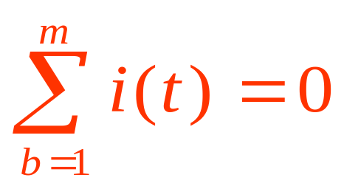


2.基尔霍夫电流定律 (KCL)
在集总参数电路中，任意时刻，对任意结点流出（或流入）该结点电流的代数和等于零。
标定各元件电流参考方向，令流出为“+”，有：
例
返 回
上 页
下 页

Slide 24
明确
KCL是电荷守恒和电流连续性原理在电路中任意结点处的反应。
KCL是对结点处支路电流加的约束，与支路上元件性质及参数无关。
KCL方程是按电流参考方向列写的，以流入为“+”或流出为“+”写，与电流实际方向无关。
KCL方程涉及两套符号，方程中各项前的正负号，取决于电流参考方向对结点的相对关系，另一是电流本身数值的正负号。
返 回
上 页
下 页

Slide 25
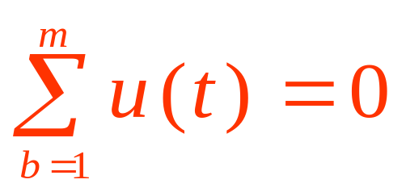
3.基尔霍夫电压定律 (KVL)
在集总参数电路中，任一时刻，沿任一回路，所有支路电压的代数和恒等于零。
U1
标定各元件电压参考方向。
I₁
I₂
+
R₁
U_{S1}
I_{s1}
R₂
U2
_
选定回路绕行方向，顺时针或逆时针。
I_{s2}
_
+
U_{S2}
返 回
上 页
下 页

Slide 26
U1
I₁
I₂
+
R₁
U_{S1}
I_{s1}
R₂
U2
_
I_{s2}
_
+
U_{S2}
–U_{S1}+U₁+U₂+U_{S2}= 0
或
U₁+U₂+U_{S2}=U_{S1}
R₁I₁–R₂I₂=U_{S1}–U_{S2}
返 回
上 页
下 页

Slide 27
明确
KVL的实质反映了电路遵从能量守恒。
KVL是对回路中的支路电压加的约束，与回路各支路上元件性质及参数无关。
KVL方程是按电压参考方向列写的，与电压实际方向无关。
KVL方程涉及两套符号
KCL、KVL只适用于集总参数的电路。
返 回
上 页
下 页

Slide 28
例
求电流 i。
解
-
4V
i =?
+
+
3Ω
-
5V
解
例
求电压 u。
u =?
要求
4V
+
-
3Ω
-
+
能熟练求解含源支路的电压和电流。
1A
+
-
5V
返 回
上 页
下 页

Slide 29
例
求电压 U。
4V
+
-
解
+
10A
3A
2Ω
U =?
I
-
返 回
上 页
下 页

Slide 30
例
求开路电压 U。
3I₂
5Ω
I =0
-
+
+
I₂
+
10V
5Ω
U=?
-
5Ω
-
-
+
2I₂
解
返 回
上 页
下 页

Slide 31
重点及难点：
1. 电压、电流的参考方向：关联参考方向
2. 功率：定义和计算
3. 元件的伏安特性：电阻、独立源、受控源
4. 基尔霍夫定律：KCL和KVL
返 回

